Slide 1
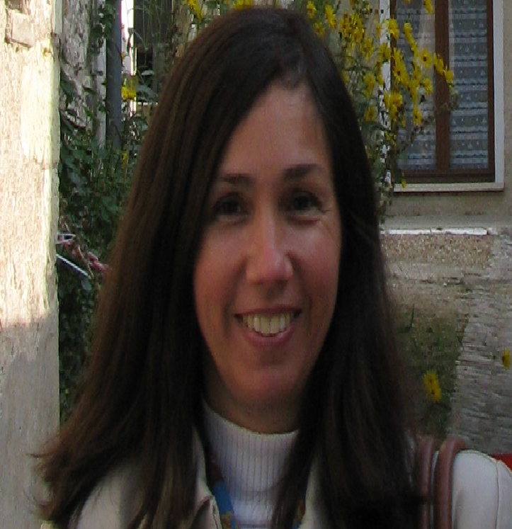
Sandra Maria Vieira Tristão de Almeida
Fonoaudióloga PUC SP 1988
Especialista em Linguagem
Especialista em Saúde Coletiva
Membro da Sociedade Brasileira
de Fonoaudiologia

Slide 2
EXPERIÊNCIA PROFISSONAL
Fonoaudióloga da Prefeitura Municipal de São Paulo - SMS desde 1991
Desde 2003 atua na Área Técnica de Saúde da Pessoa com Deficiência, sendo atualmente Coordenadora da Área Técnica, vinculada a Coordenação da Atenção Básica
Fonoaudióloga clínica 1989 a 2004

Slide 3
Atuação Conselho Profissional
2001/2004– Conselho Regional de Fonoaudiologia
Representante do Conselho no Conselho Municipal de Saúde
2004/2007 –Conselho Regional de Fonoaudiologia
Membro da Diretoria do Conselho
2007/2010 – Conselho Federal de Fonoaudiologia
Presidente do Conselho – 2008 a 2009

Slide 4
Capítulos de livros:
Organização da Rede de Atenção à Saúde Auditiva, capítulo 4; Em Saúde Auditiva no Brasil: Políticas, Serviços e Sistemas, em Bevilaqua, MC et al, pg 65 a 95, Pulso Editorial, 2010
Políticas Públicas de Saúde em Fonoaudiologia capítulo 68, em Dreux, F. , Mendes, B e Navas, A.L. , Tratado de Fonoaudiologia, 2ª edição, pg 640 – 655, Roca Editora, 2010

